Slide 1
Німеччина

Slide 2
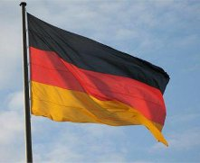
Географічне положення
Федеративна Республіка Німеччина
розташована в центрі Європи, на перетині
найважливіших шляхів сполучення.
Після відновлення єдності у 1990 р. країна
перетворилася на вузловий центр, що
поєднує Схід і Захід,
Скандинавію і
Середземномор'я.

Slide 3
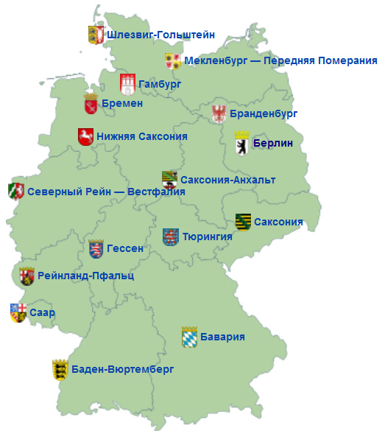
Регіони Німеччини
Німеччина в
адміністративному
відношенні
поділяється на 16
федеральных
земель.

Slide 4
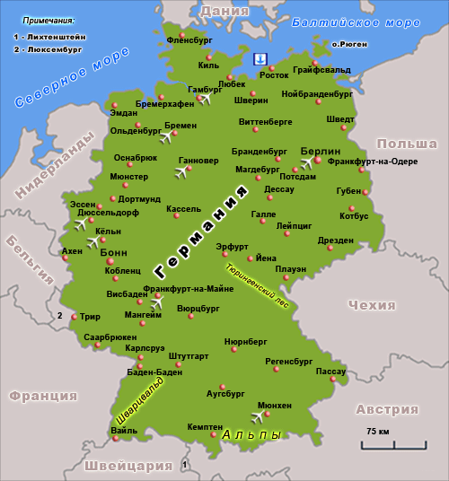
Площа країни
Площа Німеччини
займає 357 тис. км²

Slide 5
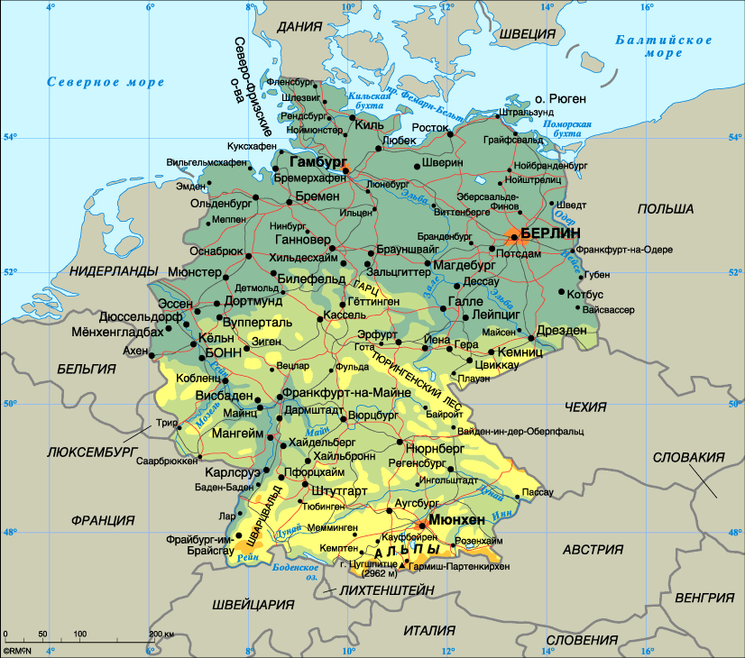
Країни-сусіди
На півночі- Данія (68 км)
на заході:
Нідерланди(577 км)
,Бельгія(167 км),
Люксембург (138 км) та Франція (451 км).
На півдні — Швейцарія (334км),
Австрія (784 км) і Чехія (646 км).
На сході — Польща (456 км).

Slide 6
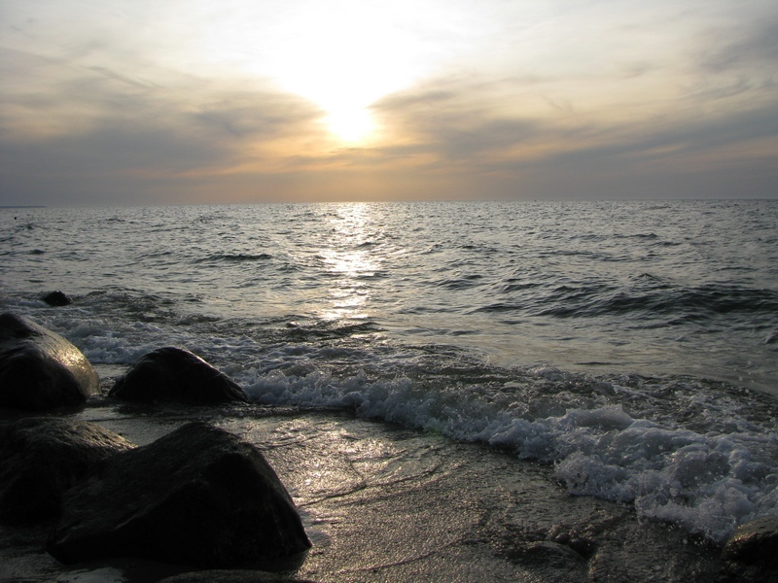
На півночі омивається
Балтійським і Північним
морями.

Slide 7
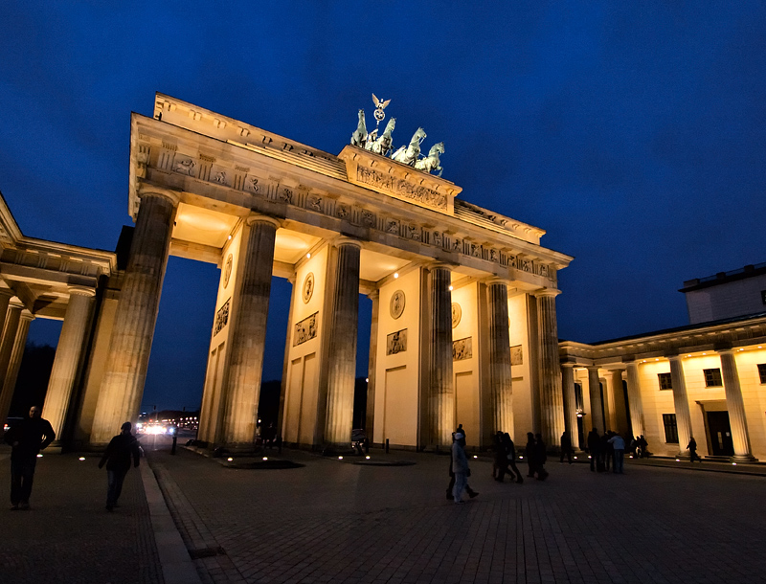
Столицею Німеччини є берлін
Площа- 891 км²
Населення- 3,14 млн.
осіб.
Має 12 урядових
округів.

Slide 8

Форма правління
Німеччина - федеративна держава з
республіканською формою правління. Діє
конституція (Основний закон) від 23 травня
1949 р. з останніми змінами
від березня 2009 р.
Кожна земля має
свою конституцію,
парламент і уряд.

Slide 9
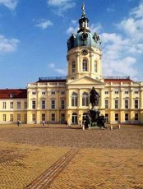
Форма устрою
За формою державного
устрою Німеччина –
парламентська
федеративна республіка.

Slide 10
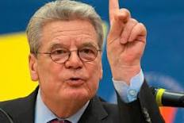
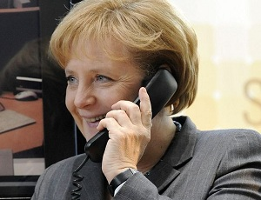
Голова держави
Згідно з Основним законом,
влада президента
(Йоахим Гаук)обмежена
, значно більше владних
повноважень надано
канцлеру
(прем'єр-міністру).

Slide 11
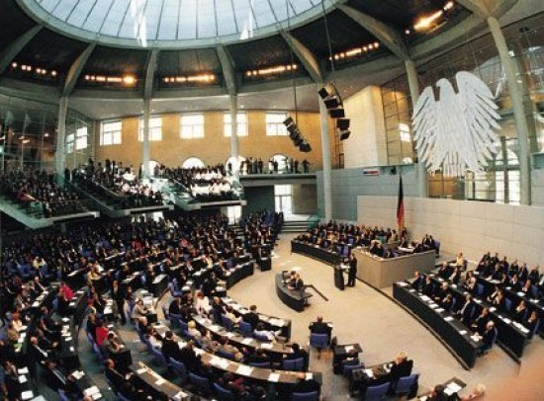
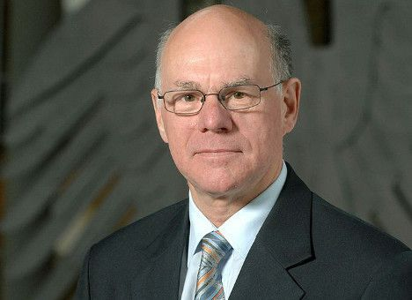
Законодавчий орган
Вищий законодавчий орган Німеччини
Бундестаг (парламент).
Голова Бундестагу –
Норберт Ламмер,
обраний 22 жовтня 2013 року, займає цю
посаду з 2005 р.

Slide 12
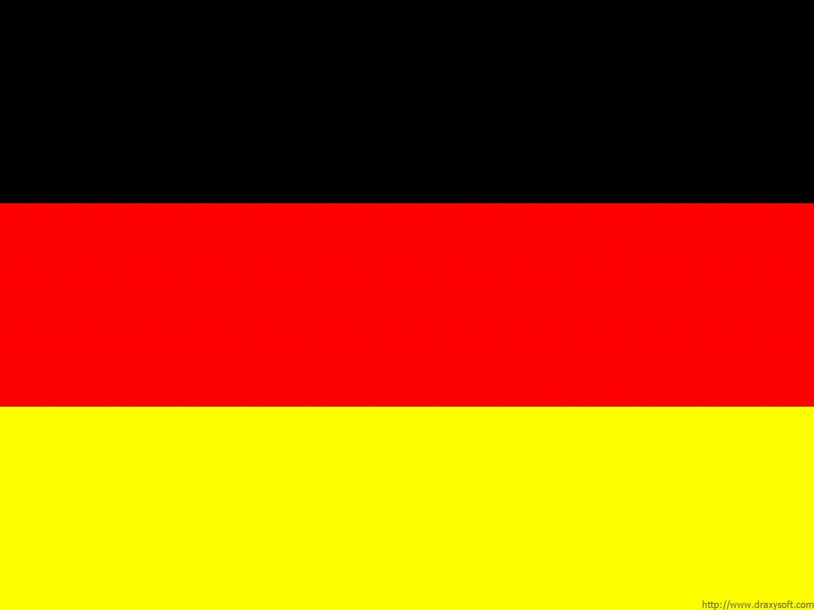
Прапор німеччини

Slide 13
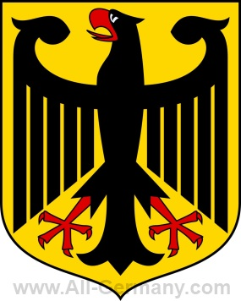
Державний герб

Slide 14
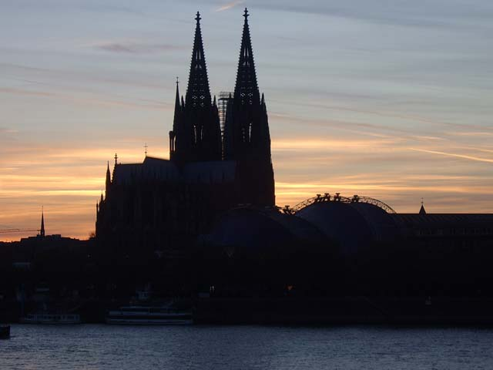
Національний гімн німеччини

Slide 15
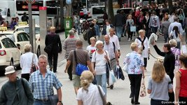
населення
На відміну від моноцентричних країн
Європи, у Німеччині відсутній єдиний центр
розселення.
За чисельністю населення
Німеччина
посідає друге місце в Європі
80,8 млн. осіб (2013).

Slide 16
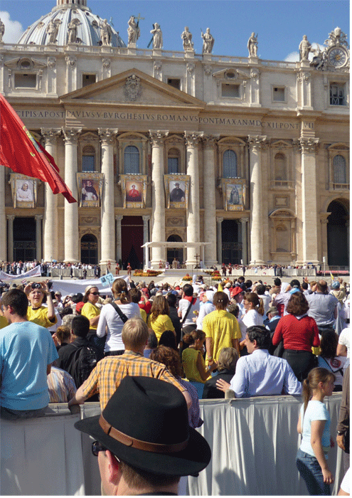
Національний склад
Із загальної кількості
населення Німеччини 75
млн має німецьке,а 8 млн –
іноземне громадянство.
З точки зору етнографії у
ФРН живуть 70 мільйонів
німців (84%) та 13 мільйонів
іноземців (16%).

Slide 17
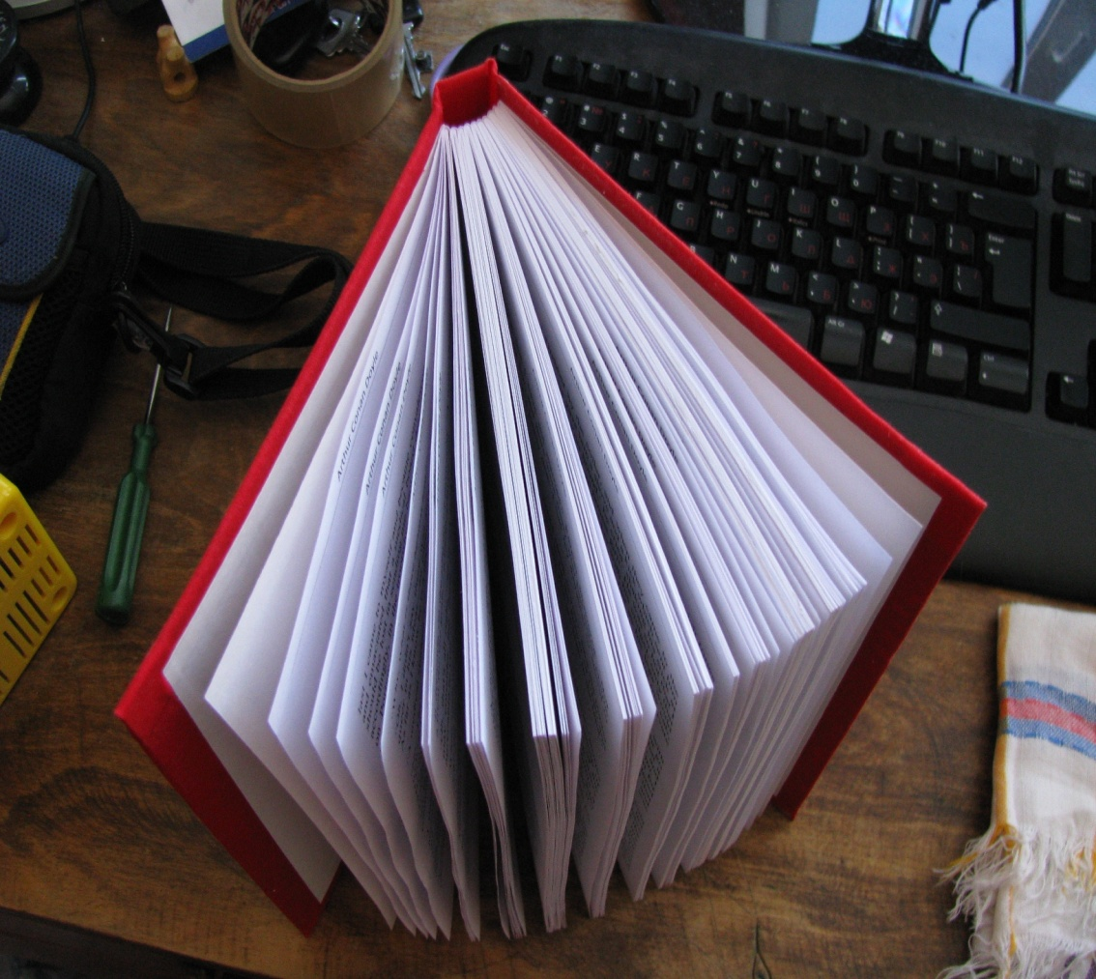
Офіційною літературною
мовою та мовою
діловодства
є німецька мова.

Slide 18
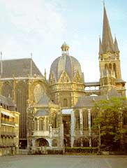
релігія
За релігійним складом переважають
протестанти (38%)
і католики (34%).
Мусульмани складають
2% населення, 26%
представники інших
конфесій і невіруючі.

Slide 19
Тип відтворювання
Природний приріст населення
в Німеччині доволі незначний. За період з
1991 по 2002 рр.. щорічно вмирало більше
людей, ніж народжувалося.

Slide 20
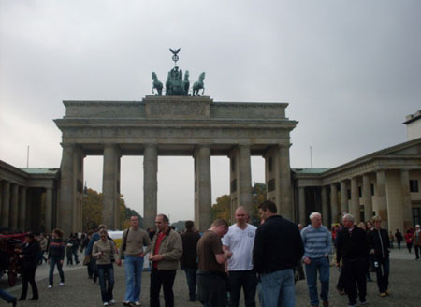
Густина населення
Середня густота населення в Німеччині
становить
232,6 осіб на кв.км.

Slide 21
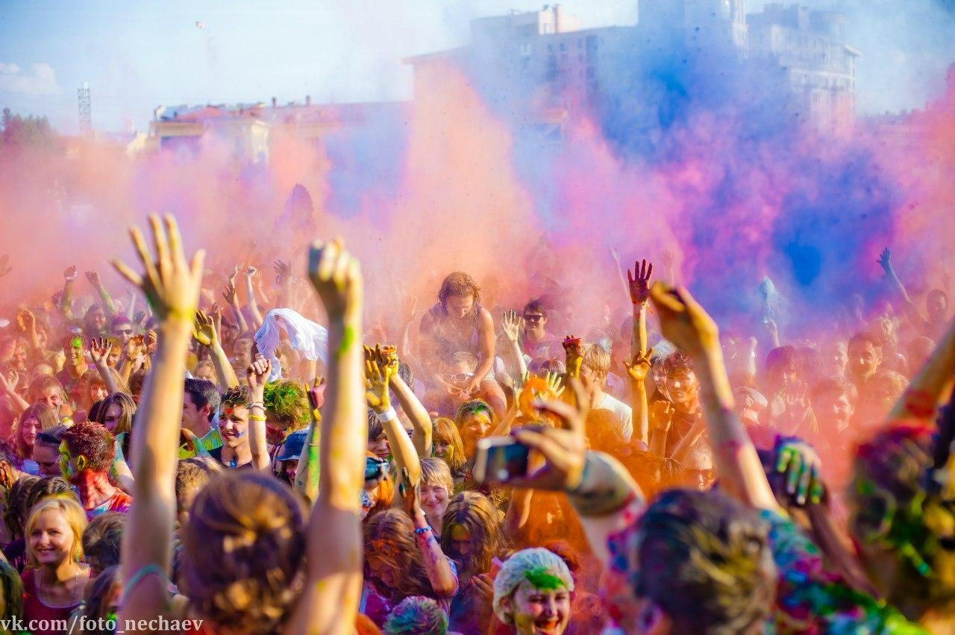
урбанізація
87% населення Німеччини
проживає в містах і
прилеглих до них
урбанізованих районах.

Slide 22
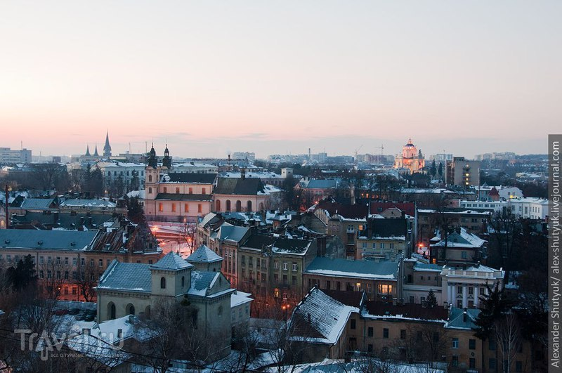
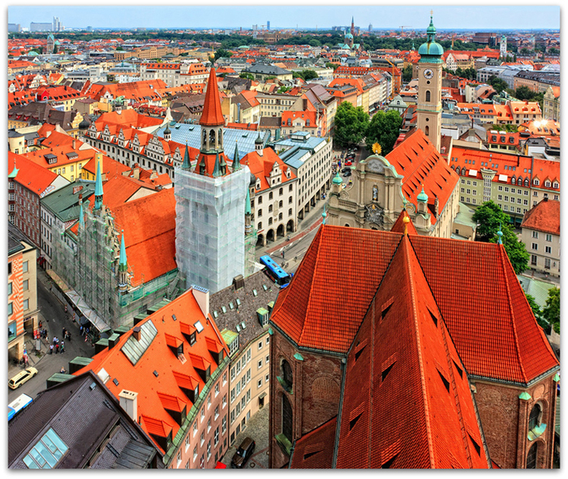
НАЙБІЛЬШІ МЕГАПОЛІСИ
Мюнхен
Гамбург
Дрезден

Slide 23
міграції
Найбільший вплив міграції протягом
вказаного терміну здійснили на чисельність
населення Берліна, Бремена, Нижньої
Саксонії, Саксонії-Анхальт - у цих землях
чисельність населення скоротилася – і
Бранденбурга, де чисельність сильно
зросла).

Slide 24
безробіття
Кількість безробітних становила у липні 2,28
млн , що на 40 тис або на 1,7 % менше в
порівнянні з місяцем раніше. У порівнянні з
липнем 2012 року, безробіття знизилося на
13 тис або 5,4 %. З урахуванням сезонних
чинників, кількість безробітних становила
2,26 млн чоловік.

Slide 25
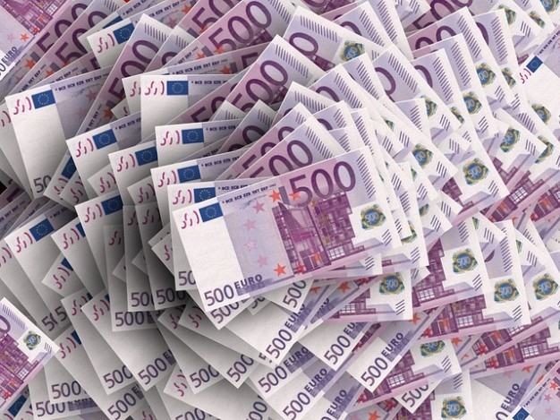
Державна валюта
В Німеччині діє валюта – Євро.

Slide 26
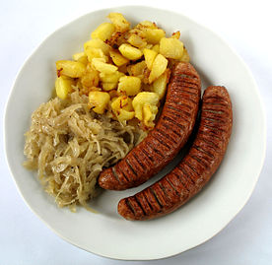
Німецька кухня
вирізняється великою різноманітністю страв
і свинини, телятини, яловичини, птиці,
дичини, риби. Популярні різноманітні овочі,
особливо капуста, картопля, найчастіше у
відвареному вигляді. Широко розповсюджені
кисломолочні продукти,
бутерброди, страви
з яєць.

Slide 27
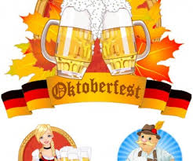
Октоберфест
Це найбільше свято в країні.
З року в рік (у цьому році 16 вересня)
рівно опівдні мер
міста відкриває
першу бочку пива
і вимовляє традиційну
фразу: "O` zapft is!”

Slide 28
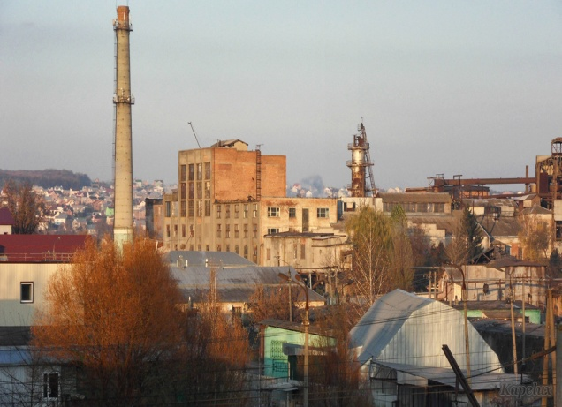
господарство
Головним чином
вирощуються зернові, картопля, цукров
буряки, рослини, з яких виробляється олія.
Німеччина — лідер-виробник хмелю, з якого
виробляється понад 5,5 тис. ґатунків пива.
На півдні країни (особливо в долинах
річок Рейн та Везер)
вирощується виноград.

Slide 29
транспорт
Транспортна система розвинена, густа,
комплексна і максимально модернізована.
Вона забезпечує не тільки внутрішні
перевезення, а й транзитні, оскільки країна
знаходиться в центрі Європи. Німеччина бере
участь у створенні Європейської системи
автострад і транс'європейських швидкісних
залізниць. У ФРН розвинуті всі
види транспорту.

Slide 30
клімат
Більшість території Німеччини піддається впливу
сезонного помірного клімату, в якому переважають
вологі західні вітри. Клімат помірний пов'язаний з
океанічною, Північноатлантичною течією, яка є
північним продовження Гольфстріму. Ці теплі води
впливають на райони, що межують з Північним
морем у тому числі на території вздовж річки Рейн
яка впадає в Північне море. Отже, на північному
заході і півночі країни, клімат океанічний, з
випаданням опадів круглий рік з максимумом в
літній період.

Slide 31
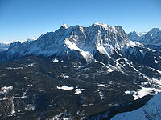
рельєф
країни підвищується з півночі на південь
височини, низькі і середньовисотні
гори(600–800 м, іноді до 1400 м), —
Гарц, Тюрингські Сланцеві
гори, Шварцвальд, Рудні гори, Шумава та ін.
На півдні — Баварське плоскогір'я, обрамоване
передовими хребтами Альп (найвища точка
країни — гора Цугшпітце висотою 2963 м).

Slide 32
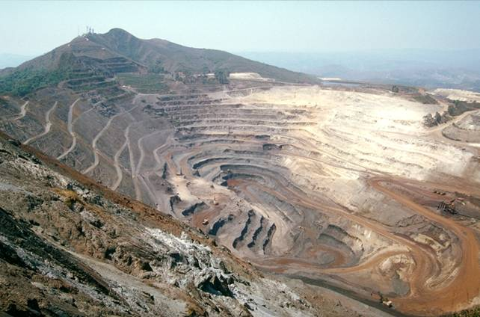
Мінеральні ресурси
Крім згаданих лігнітів і кам'яного вугілля, —
залізна руда, калійна і кам'яна солі, невеликі
запаси нафти, природного газу,
кольорових металів,
урану.

Slide 33
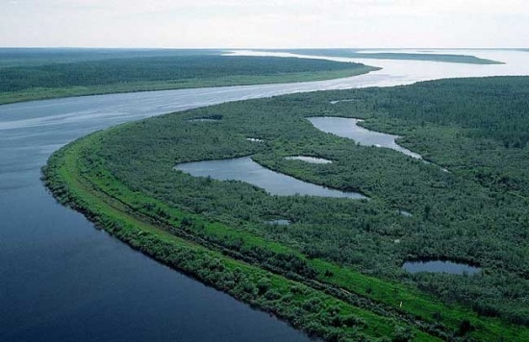
Водні ресурси
ФРН – густа розгалужена мережа
повноводних річок, що належать головним
чином до басейну Північного моря. Основна
річка – Рейн, яка тече через усю країну з
півдня на північ.
Основні річки –Ельба,
Везер, Емс та ін.

Slide 34
Визначні пам'ятки Німеччини

Slide 35
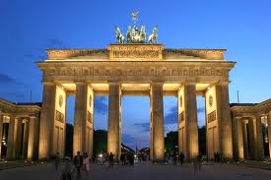
Бранденбурзькі ворота
Бранденбурзькі ворота з часу будівництва були головним символом Берліна. Автор проекту Карл Готтард Ланґганс. Будівництво грандіозної споруди висотою в 26, довжиною 65 і товщиною 11 метрів тривало 3 роки (1788 —1791). Над воротами височіє знаменита Квадрига, побудована у 1793 році, на якій зображена статуя богині Миру на колісниці, запряженої чотирма кіньми.

Slide 36
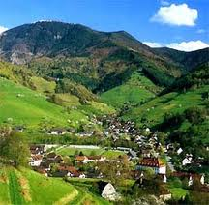
Шварцвальд («чорний ліс»)
Простягається з півночі на південь уздовж течії Рейну. Найвища точка
— гора Фельдберг висотою 1493 м. Переважно покритий густим
хвойним або буковим лісом, містить безліч живописних гірських озер.
Часто зустрічаються мінеральні джерела,
що зумовило наявність ряду
курортів, таких як Баден-Баден або
Баденвейлер. У Шварцвальді бере
початок друга за стоком річка Європи
- Дунай.

Slide 37
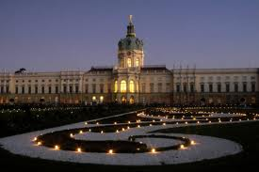
Палац Шарлоттенбург
будувався як літня резиденція дружини
Фрідріха ІІІ Софії-Шарлотти. Будівництво
розпочалось у 1695 році.
За часів Фрідріха
Великого палац значно
розширили та
перебудували.

Slide 38
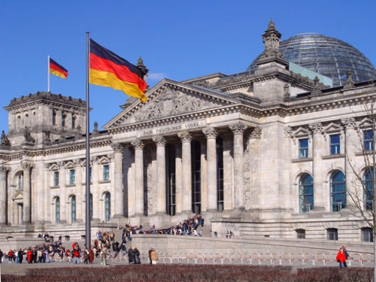
Рейхстаг
(дослівно – федеральні збори) був побудовпаний для
німецького парламенту в кінці ХІХ ст по проекту Пауля
Валлота. Надпис фасаду говорить:
«Німецькому
народу». Згодом рейхстаг став
місцем засідання бундестагу.

Slide 39
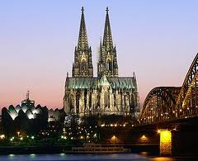
Кельнський собор
римо-католицька церква в Кельні,
Німеччина. Тут знаходиться осідок
архиєпископа Кельнського.

Slide 40
Цікаві факти про німеччину

Slide 41
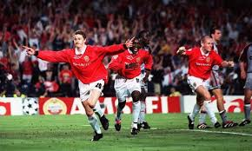
Найпопулярнішим видом спорту в Німеччині
є футбол. А збірна Німеччини є однією з
найсильніших збірних футбольних команд
на Землі.

Slide 42
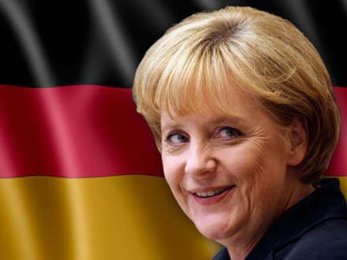
Ангела Меркель , яку обрали в 2005 –му
році , стала першим канцлером жіночої статі
в історії Німеччини .

Slide 43
Дякую за увагу!

